Slide 1
Reunião da Comissão Intergestores Bipartite – CIB Goiás
Informes da Subsecretaria de Vigilância em Saúde (SUVISA)
20/02/2025

Slide 2
Distribuição das pautas mensais dos testes rápidos para detecção do
Sar-CoV-2
FLUVIA PEREIRA AMORIM DA SILVA
Subsecretaria de Vigilância em Saúde

Slide 3
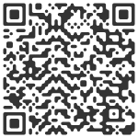
Distribuição das pautas mensais dos testes rápidos para detecção do Sar-CoV-2
Pauta mensal de Fevereiro 2025
70 municípios solicitaram testes
56 não desejam receber
120 não responderam ao formulário
Formulário de levantamento de estoque e solicitação de testes

Slide 4
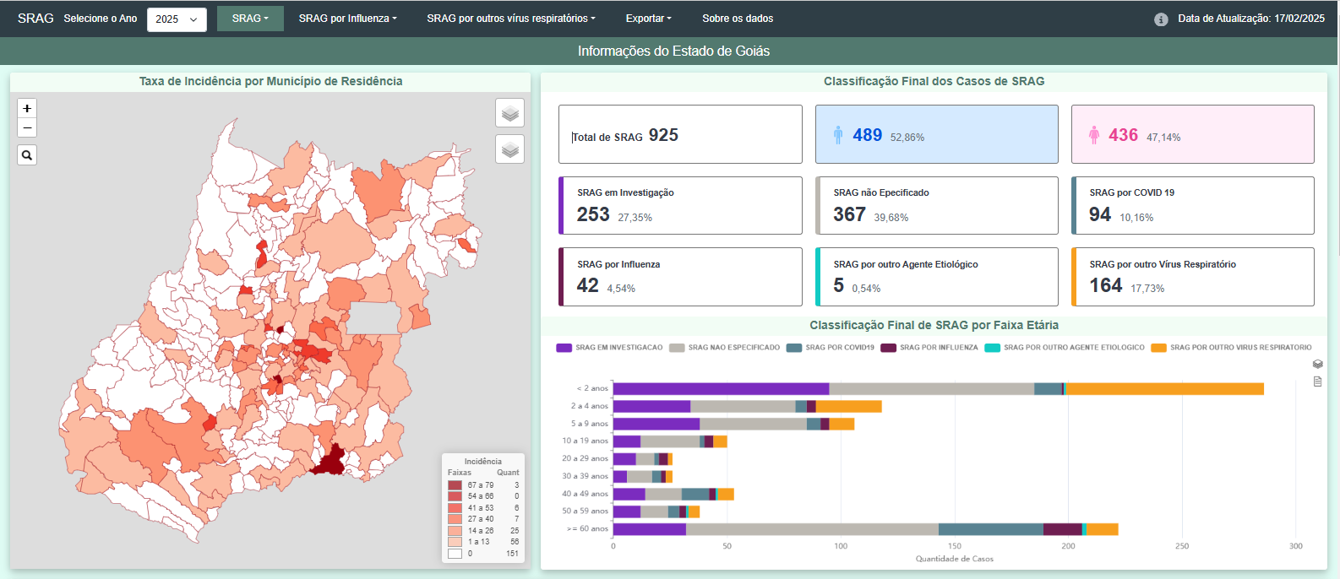
Distribuição das pautas mensais dos testes rápidos para detecção do Sar-CoV-2
SARS-CoV-2 continua circulando

Slide 5
Política de Incentivo às Ações de Vigilância, Prevenção e Controle das IST, HIV/Aids, Tuberculose e Hepatites Virais.
FLUVIA PEREIRA AMORIM DA SILVA
Subsecretaria de Vigilância em Saúde

Slide 6
Política de Incentivo às Ações de Vigilância, Prevenção e Controle das IST, HIV/Aids, Tuberculose e Hepatites Virais.
A distribuição dos valores relacionados à tuberculose entre os municípios, foi pactuada em reunião ordinária da CIB no dia 22 de agosto de 2024 por meio da resolução 224/2024.
Os repasses são mensais (janeiro e fevereiro de 2025 já foram creditados).
Para a aplicação dos recursos deve observar o que está estabelecido nos Planos de Saúde e na Programação Anual de Saúde (PAS).
O valor de 2024 deverá ser reprogramado para constar na Lei Orçamentária (LOA) e na PAS de 2025, com detalhamento da sua aplicação.
A comprovação da execução dos recursos é feita por meio do Relatório de Gestão (RAG).
Verificar a legislação local.
Foi enviado e-mail para todas as secretarias municipais quanto ao repasse do incentivo, e a importância do envio dos planos operacionais para planejamento da utilização do recurso.

Slide 7
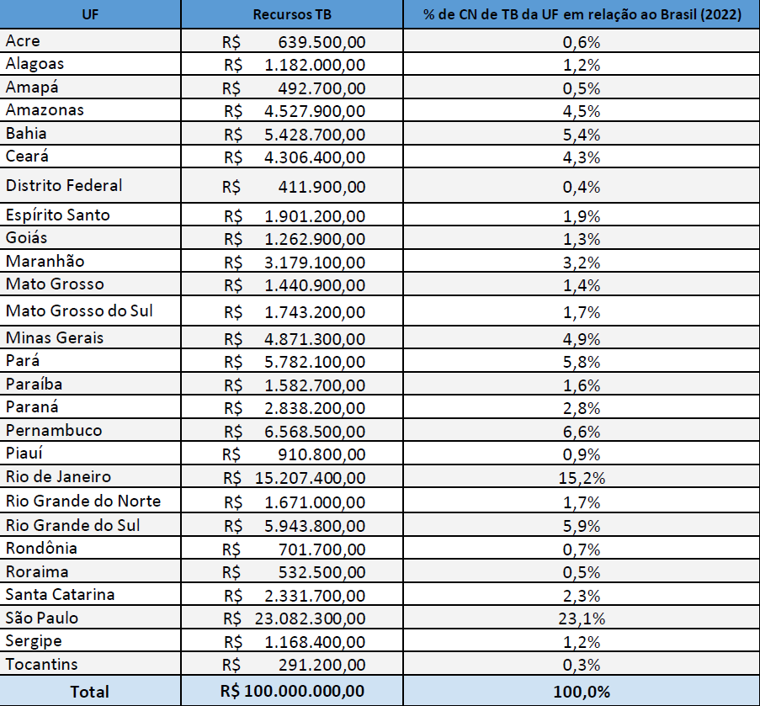
Política de Incentivo às Ações de Vigilância, Prevenção e Controle das IST, HIV/Aids, Tuberculose e Hepatites Virais.
Municípios selecionados de acordo com o MS | Repasse mensal Tuberculose
Aparecida de Goiânia | 15.786,25
Anápolis | 11.480,90
Águas Lindas | 11.480,90
Goiânia | 15.786,25
Itumbiara | 11.480,90
Luziânia | 11.480,90
Rio Verde | 11.480,90
Senador Canedo | 11.480,90
Trindade | 11.480,90
Fonte: https://consultafns.saude.gov.br/#/detalhada Acesso em 18/02/2025

Slide 8
Flúvia Pereira Amorim da Silva
Subsecretaria de Vigilância em Saúde
(62) 3201-3933 E-mail: suvisa.gabinete@gmail.com

